Slide 1
第八章 Forms API

Slide 2
内容安排
8.1 HTML5 Forms概述
8.2 使用HTML5 Forms API
8.3 构建HTML5 Forms应用
8.4 课后思考
8.5 小结

Slide 3
8.1 HTML5 Forms概述
HTML Forms与XForms
功能性表单
HTML5 Forms的浏览器支持情况
输入型控件目录

Slide 4
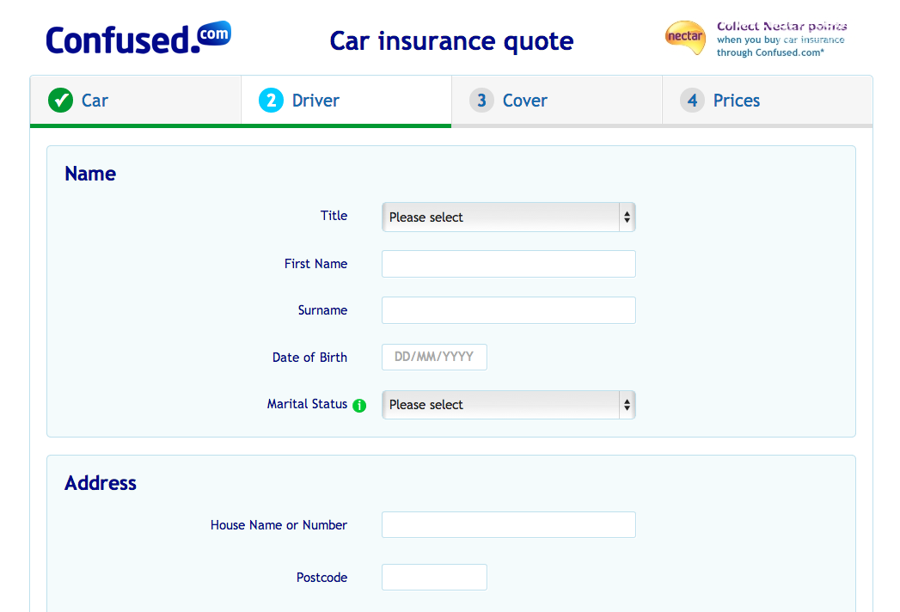
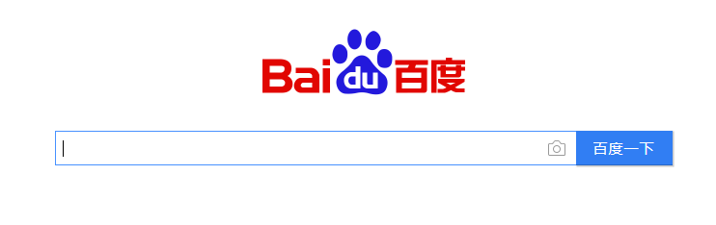
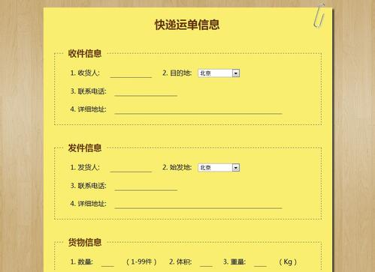
表单的作用
作用：
1、表单对于用户而言是数据的录入和提交的界面；
2、表单对于网页而言是获取用户信息的途径。
使用场景：
1.、用户进行搜索功能；
2、用户注册网站用户时；
3、用户网上购物时；
4、用户订阅新闻邮件或邮件列表时等。

Slide 5

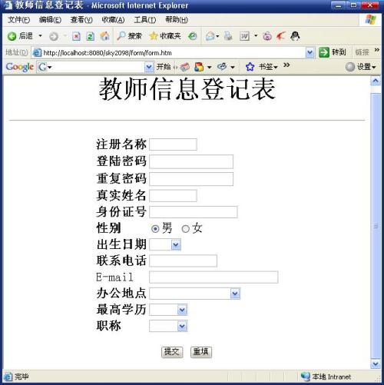

表单是如何工作的？
服务器利用某种编辑语言（如C#、PHP、Java等）对这些信息进行处理，并将这些信息存储在一个数据库中。
注册成功

Slide 6
HTML Forms与XForms
HTML Forms结构
action属性规定当提交表单时，向何处发送表单数据。
表单的提交方法：get或者post。
用于为用户输入创建HTML表单
<form action = http://www.example.com/xx.php method=“get”>
<p>文本内容</p>
</form>
action特性值，是服务器上一个页面的URL，这个页面是用来在用户提交表单时接收表单中的信息

Slide 7
使用get方法：表单的值被附加在由action特性所指定的URL末尾。适用于短表单。
使用post方法：表单中的值被放在HTTP头信息中进行发送。适用于上传文件，长表单，包含敏感信息等。

Slide 8

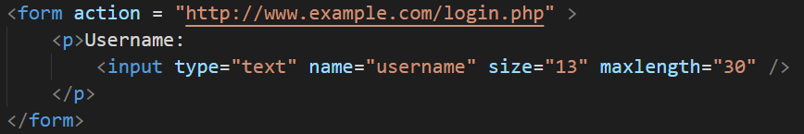
HTML Forms与XForms
第一部分 HTML Forms
单行文本框
<input>：创建不同表单控件，其type特性值决定控件类型。
type：决定控件类型。
name：对表单控件进行标识，并于输入的信息一同传送到服务器。
size：指定文本框的宽度。
maxlength：用户可输入字符的最大数量。

Slide 9
HTML Forms与XForms
type特性统计表
名称 |  | Type特性值 | 功能
文本框 |  | <input type=“text” /> | 创建一个单行文本框
密码框 |  | <input type=“password” /> | 创建一个能掩盖字符的文本框
单选框 |  | <input type=“radio” /> | 用户只能从一系列选项中选择一项
复选框 |  | <input type=“checkbox” /> | 允许用户回答问题是选择一项或者多项
按钮 | 提交按钮 | <input type=“submit” /> | 传送表单数据到服务端或者其他程序处理
 | 重置按钮 | <input type=“reset” /> | 清空表单内容并把所有表单空间设置为默认值
 | 普通按钮 | <input type=“button” /> | 用于执行客户端脚本

Slide 10
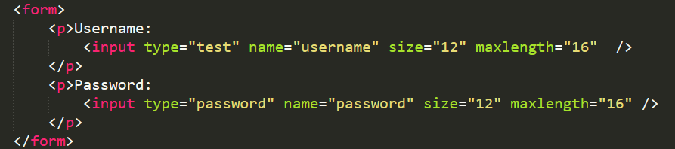
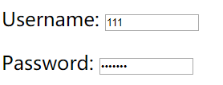
HTML Forms与XForms
密码框
显示结果：

Slide 11
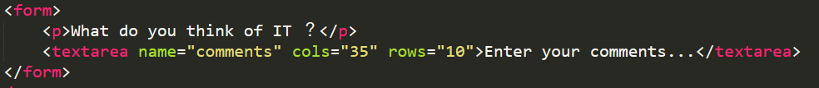
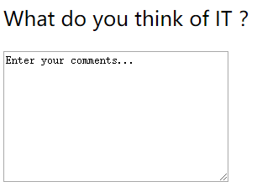
HTML Forms与XForms
文本域（多行文本框）<textarea>
显示结果：
cols：指定文本域的宽度。
rows：文本域占据的行数。

Slide 12
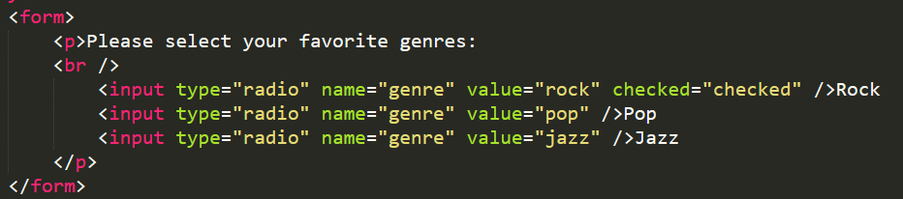
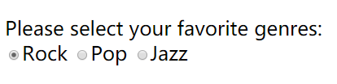
HTML Forms与XForms
单选按钮
value特性指定被选中时要发送到服务器的值。

Slide 13
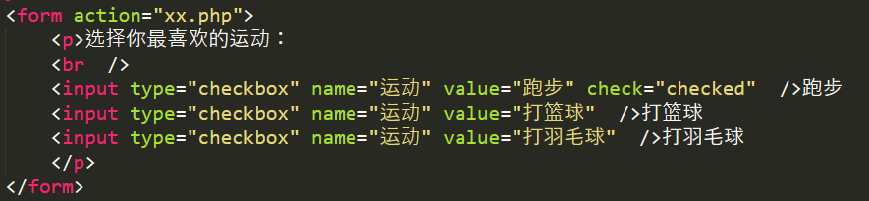

HTML Forms与XForms
复选框
显示结果：

Slide 14
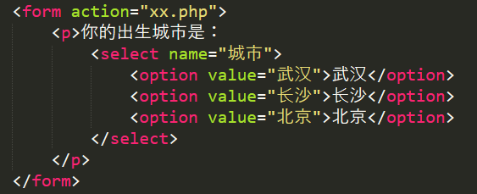
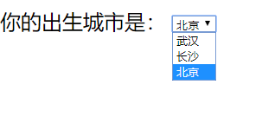

HTML Forms与XForms
下拉列表框
显示结果：

Slide 15
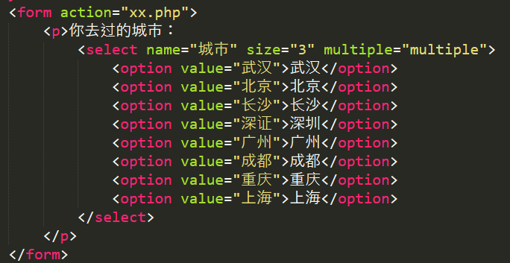
HTML Forms与XForms
多选框

Slide 16
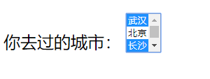
HTML Forms与XForms
multiple特性允许用户从这一列表中选择多个选项。显示效果如下：
ps:使用此类型表单时，最好告诉用户他们可以一次选择多个选项。在PC上进行多项选择时应该同时按下control键，在Mac上则需同时按下command键。

Slide 17
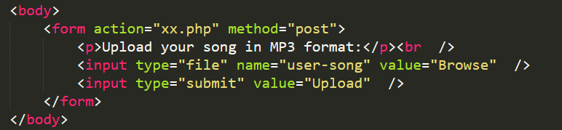
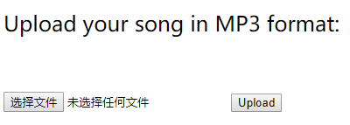
HTML Forms与XForms
文件上传域
显示结果：

Slide 18
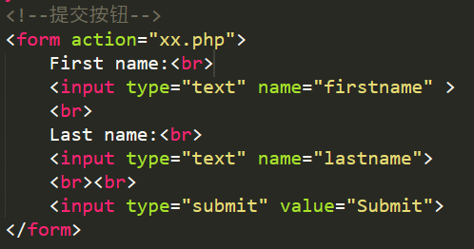
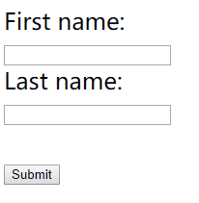
HTML Forms与XForms
提交按钮
显示结果：

Slide 19
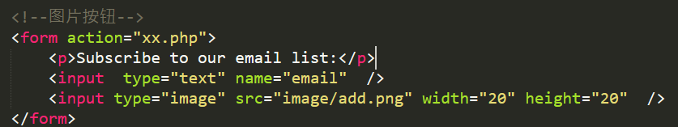

HTML Forms与XForms
图像按钮
显示结果：

Slide 20
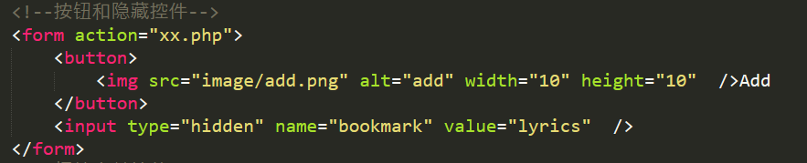

HTML Forms与XForms
按钮和隐藏控件
显示结果：

Slide 21
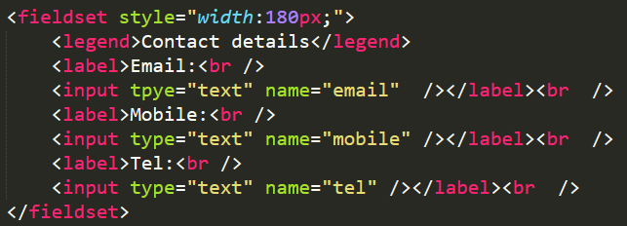
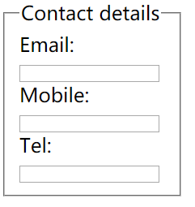
HTML Forms与XForms
组合表单元素
显示结果：
将相关的表单控件置于<fieldset>元素中分成一组。对长表单特别有用。
<legend>包含一个标题，便于用户理解控件组的用途。

Slide 22
HTML Forms与XForms
第二部分 XForms
XForms是一个以XML为核心、功能强大却略显复杂的标准，它用于规范客户端表单的行为。
没有安装插件的情况下，主流浏览器均不支持XForms。
Xforms可从表现分离数据和逻辑，它使用XML进行数据定义，而HTML用于数据显示。
Xforms使用XML来存储和传输数据，并以Unicode进行编码。

Slide 23
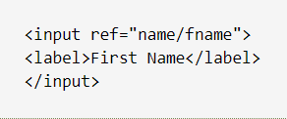
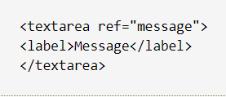
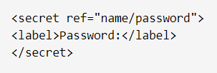


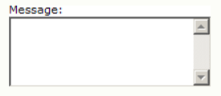
HTML Forms与XForms
示例:
input单行文本框
secret密码框
Textarea多行输入

Slide 24
功能性表单
HTML5 Forms规范的核心是功能性动作和语义，而不是外观和显示效果。
HTML5表单规范对HTML表单功能进行扩展，包含了更多新的输入控件类型。
HTML5包含了大量新的函数和特性，即API。

Slide 25
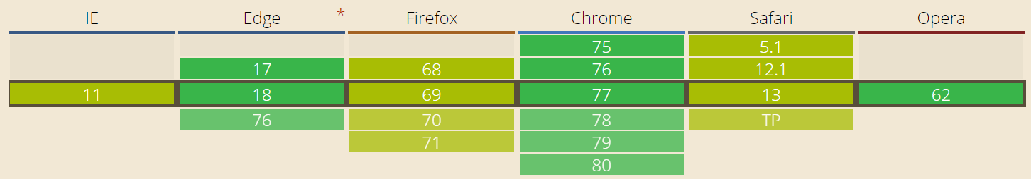
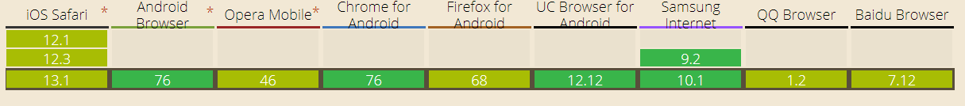
HTML5 Forms的浏览器支持情况
PC端主流浏览器对HTML5 Forms的支持情况。
移动端主流浏览器对HTML5 Forms的支持情况。
部分支持
完全支持

Slide 26
HTML5 Forms的浏览器支持情况
对于新的HTML5 Forms而言，在旧的浏览器中新的表单控件会平滑降级。
如果存在因为浏览器不支持新的输入控件时，会把它们呈现为最简单的文本输入框。
因此，我们可以没有后顾之忧的使用HTML5 Forms的新元素。

Slide 27
输入型控件目录
浏览器中出现的新HTML5表单元素
类型 | 用途
tel | 电话号码
email | 电子邮件地址文本框
url | 网页的URL
search | 用于收缩引擎，比如在站点顶部显示的收索框
range | 特定值范围内的数值选择器
number | 只包含数字的字段
color | 选择颜色

Slide 28
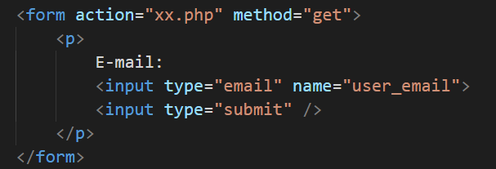

输入型控件目录
示例1—email
显示结果

Slide 29
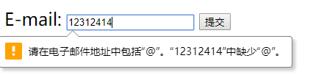

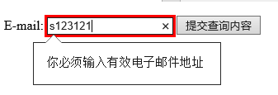

输入型控件目录
当输入的E-mail不规范时：
Google Chrome:
Firefox:
IE 11:
Microsoft Edge:

Slide 30




输入型控件目录
示例2—range
设计range类型的目的是为了让用户在指定的数值范围中进行选择。如限制年龄范围等。
显示结果：
Chrome
Firefox
IE 11

Slide 31
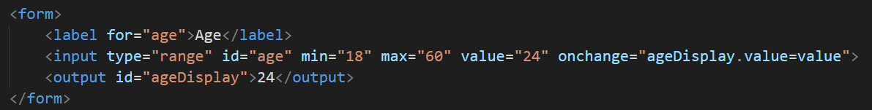



输入型控件目录
Question：上述代码在浏览器中并没有显示对应数值大小，用户无法得知自己选择的数值。
onchange处理函数以便显示区域能够基于range控件值的改变而改变。
<output>是用于存放值的表单元素。
显示结果：
IE 11
Chrome
Firefox

Slide 32
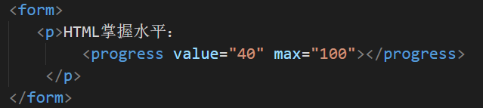



输入型控件目录
示例3—progress
另一个获得广泛支持的新的表单元素是progress元素。它以一种易于识别的可视化格式显示任务完成的百分比。
显示结果：
Chrome
Firefox
IE 11

Slide 33
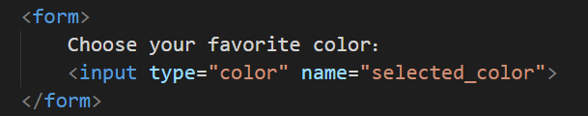
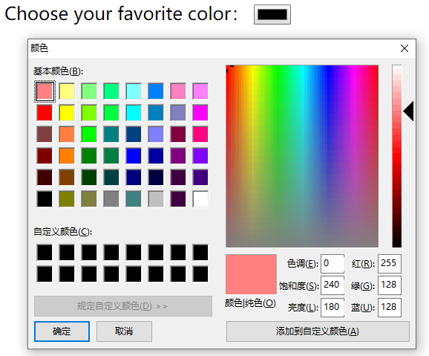
输入型控件目录
示例4—color
提供颜色选择器，用户可以基于调色盘或者取色板进行选择。
显示结果：

Slide 34
输入型控件目录
关于时间控件的表单类型
类型 | 用途
datetime | 显示完整的日期和时间，包括时区
datetime-local | 显示日期和时间，不含时区
time | 不含时区的时间选择器和指示器
date | 日期选择器
week | 某年中的周选择器
month | 某年中的月选择器

Slide 35
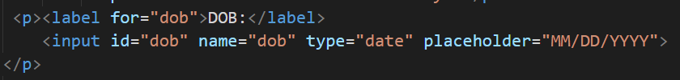
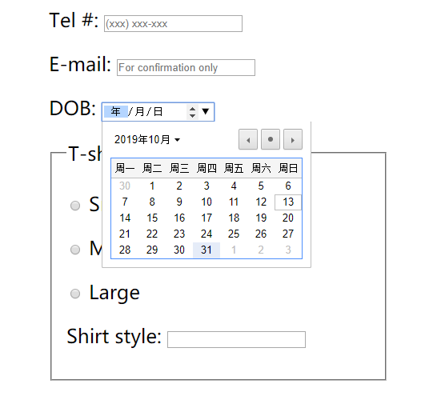
输入型控件目录

Slide 36
8.2 使用HTML5 Forms API
新的表单特性和函数
表单验证
验证反馈

Slide 37
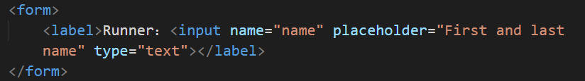


新的表单特性和函数
新增1—placeholder
当用户没有输入值的时候，输入型控件可以通过该特性向用户显示提示信息。
显示结果：

Slide 38
新的表单特性和函数
新增2—autocomplete
浏览器通过autocomplete特性能够知晓是否保存输入值以备将来使用。
输入型控件的autocomplete行为
类型 | 用途
on | 无需受到保护，值可以被保存和恢复
off | 该字段受到保护，值不可以被保存
unspecified | 包含<form>的默认设置。如果没有被包含在表单中或没有指定值，则与on的行为相同

Slide 39
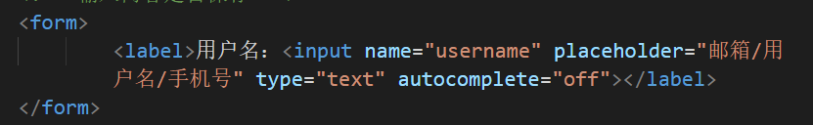
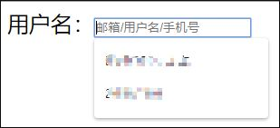

新的表单特性和函数
显示结果：
当为on时：

Slide 40
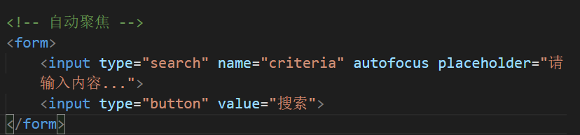

新的表单特性和函数
新增3—autofocus
页面载入时，开发人员通过autofocus特性可以指定某个表单元素获得输入焦点。
显示结果：
PS:每个页面只允许出现一个autofocus特性。

Slide 41
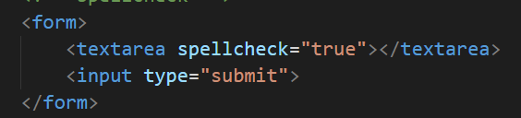


新的表单特性和函数
新增4—spellcheck
该属性会询问浏览器是否应该给出拼写检查结果反馈。
显示结果：
当书写错误时：

Slide 42
新的表单特性和函数
新增5—list特性和datalist元素
组合使用list特性和datalist元素，开发人员能有为某个输入控件构造一张选值列表。
创建id特性值唯一的datalist元素，该元素可以插入文档的任意位置。
添加若干option元素作为datalist元素的子元素，代表某控件推荐选值的全集。
将input元素的list特性值设为datalist元素的id值，实现两者之间的关联。

Slide 43
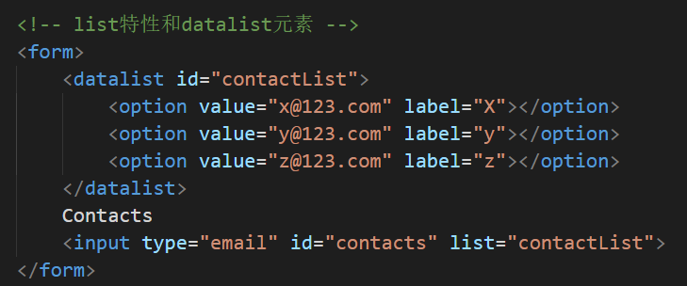
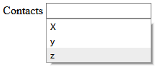
新的表单特性和函数
显示结果：

Slide 44
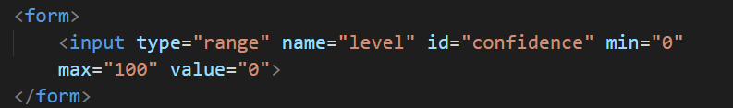

新的表单特性和函数
新增6—min和max
通过设置min和max特性，可以将range输入框的数值范围限定在最低值和最高值之间。这两个特性可以只设置一个，也可以设置两个，甚至还可以都不设置。
显示结果：

Slide 45
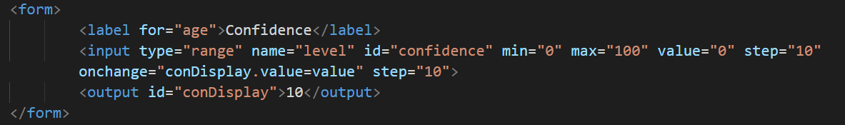

新的表单特性和函数
新增7—step
设置step特性能够指定输入值递增或递减的粒度。
显示结果：

Slide 46
新的表单特性和函数
新增8—valueAsNubber函数
完成控件值类型在文本与数值间的相互转换。它既是getter函数也是setter函数。
作为getter函数调用时，将文本转换为number类型，如果失败会返回NaN值。

Slide 47
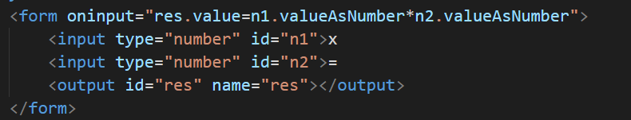
新的表单特性和函数
如下示例，一个简单的计算器。
显示结果：

Slide 48
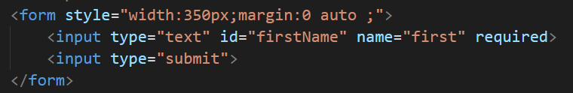

新的表单特性和函数
新增9—required
一旦为某输入控件设置required特性，表示此项必填，否则无法提交表单
显示结果：

Slide 49
表单验证
表单验证是一套系统，它为终端用户检测无效的数据并标记这些错误，是一种用户体验的优化，让Web应用更快的抛出错误，但它仍不能取代服务器端的验证，重要数据还要要依赖于服务器端的验证，因为前端验证是可以绕过的。

Slide 50
名称 | 用途 | 用法
valueMissing | 确保控件中的值已填写 | 将required属性设为true。 <input type="text“ required/>
typeMismatch | 确保控件值与预期类型相匹配 | <input type="email"/>
patternMismatch | 根据pattern的正则表达式判断输入是否为合法格式 | 指定表单控件的type特性值。 <input type="text" pattern="[0-9]{12}"/>
toolong | 避免输入过多字符 | 设置maxLength。 <textarea id="notes“ name="notes“ maxLength="100"></textarea>
rangeUnderflow | 限制数值控件的最小值 | 设置min。 <input type="number" min="0" value="20"/>
rangeOverflow | 限制数值控件的最大值 | 设置max。 <input type="number" max="100" value="20"/>
stepMismatch | 确保输入值符合min,max,step的设置 | 设置max min step。 <input type="number" min="0" max="100" step="10" value="20"/>
customError | 处理应用代码明确设置能计算产生错误 | 例如验证两次输入的密码是否一致
表示只能输入0~9数字，并且限定只能输入12位数。

Slide 51

表单验证
密码验证示例：

Slide 52


表单验证
显示结果：当密码输入不正确时会自动提示“两次输入的密码不匹配”。
当两次密码输入一致时：
当两次密码输入不一致时：

Slide 53



验证反馈
规范中没有规定用户界面如何展示错误信息，而且目前各浏览器的展现方式也不尽相同。如火狐、Microsoft Edge浏览器会默认将输入框变红用来提醒用户输入错误。Google Chrome则会直接在输入框下提示正确的输入方式。
示例:以type=“email”为例
Microsoft Edge
Firefox
Google Chrome

Slide 54


验证反馈
通过invalid事件可以自行控制反馈给用户的错误信息。如示例：

Slide 55



验证反馈
关闭验证
有时候我们在填写复杂的表单时，需要用到“暂存”功能。实现该功能可以在提交按钮上设置formNoValidate特性。
例如：
当不设置formnovalidate特性时提交后的显示结果：
当设置formnovalidate特性时提交后的显示结果：

Slide 56

8.3 构建HTML5 Forms应用
利用本章所学知识构建一个注册页面。效果如右图所示：

Slide 57

8.3 构建HTML5 Forms应用
核心代码1：完成姓名、电话、邮箱、生日的录入。

Slide 58

8.3 构建HTML5 Forms应用
核心代码2：用于T-shirt的选择。（单选按钮、下拉列表）

Slide 59

8.3 构建HTML5 Forms应用
核心代码3：创建用户信心滑动条、note文本域和提交按钮。

Slide 60
8.4 思考
表单中的name属性的作用，如果不写name属性会有什么结果？
标签表单控件中的<label>元素的作用和使用方法是什么？

Slide 61
小结
基本的HTML表单种类。
HTML5新增的一些表单。
HTML5表单中一些新增的特性和函数。
表单验证及反馈机制。

